Slide 1

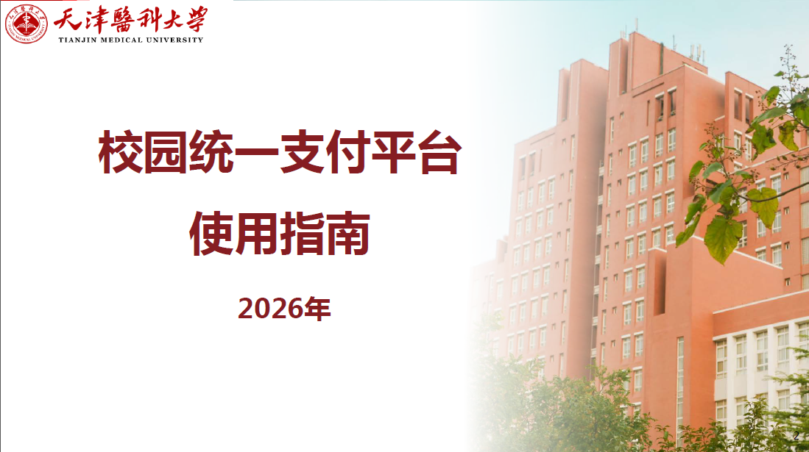

Slide 2



01
登录
目录
02
交费
03
下载交费票据
04
1

Slide 3
登录
学校官网：
http://www.tmu.edu.cn

Slide 4
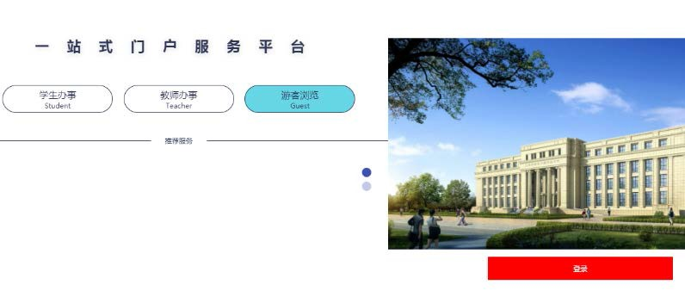
登录
进入信息门户

Slide 5
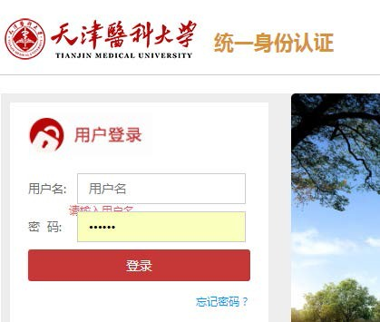
登录
用户名： 学号
初始密码： Tmu@+身份证后4位
(最后一位字母大写)
如：学生身份证号：12010120******123X; 初始密码为：Tmu@123X
登录提示:
1、为了能够更好的体验新平台的效果，登录时请尽量选用360浏览器。
2、同一工号/学号下只能注册一个用户,本校师生申请账号需携带本人一卡通或工作证到图书馆后楼3楼信息中心开通。
3、忘记密码时,如已绑定邮箱，可使用邮箱找回密码。
4、为方便用户重置密码,建议用户在登录后进行邮箱绑定,如未绑定邮箱,忘记密码时如需重置密码,请到 图书馆后楼3楼 网信办进行重置。

Slide 6
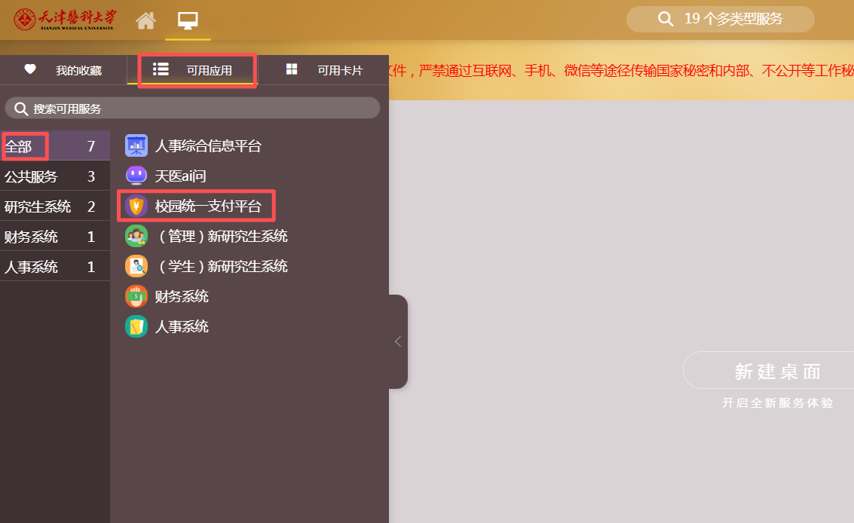
进入校园统一支付平台

Slide 7
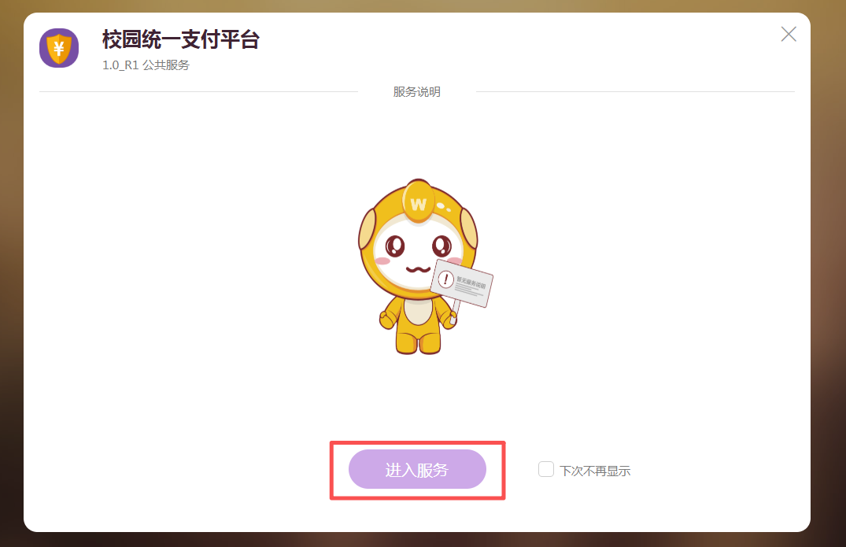
进入校园统一支付平台

Slide 8
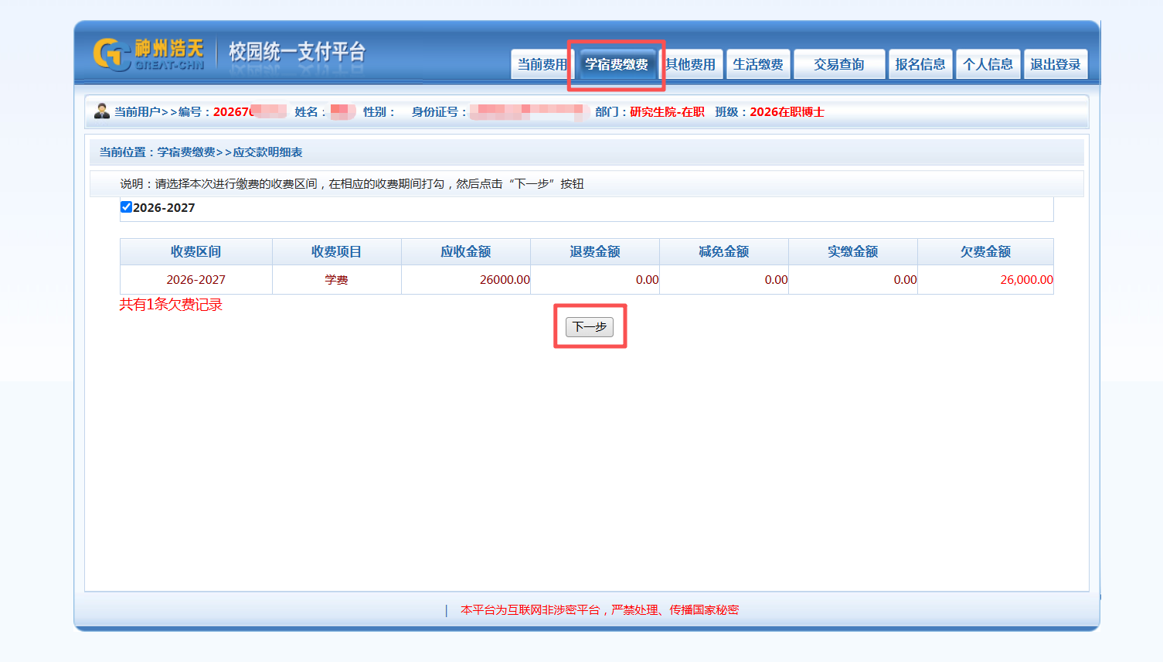
交费

Slide 9
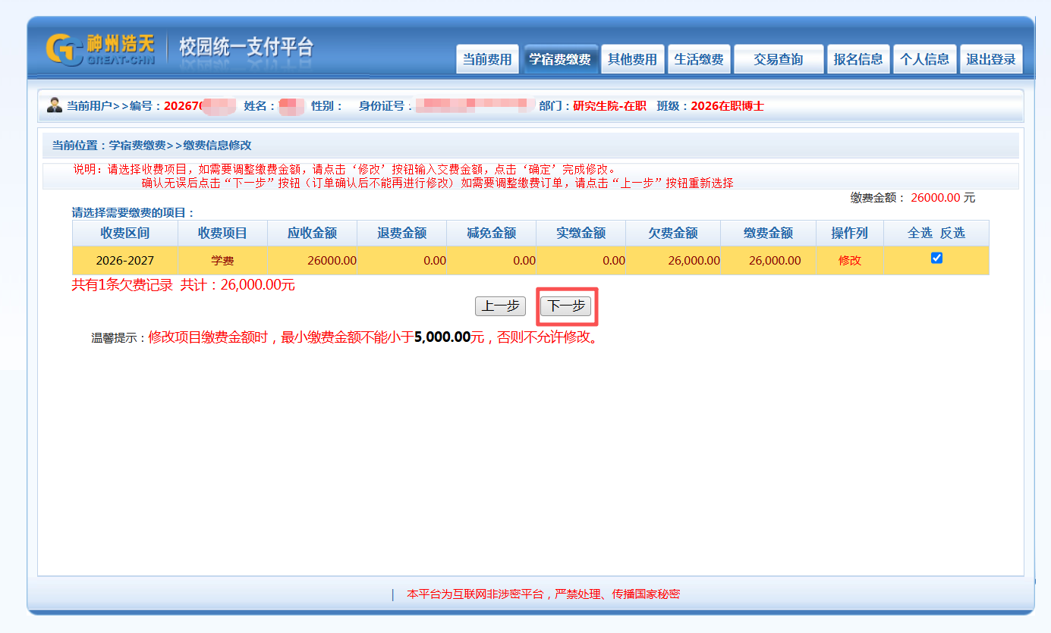
交费

Slide 10
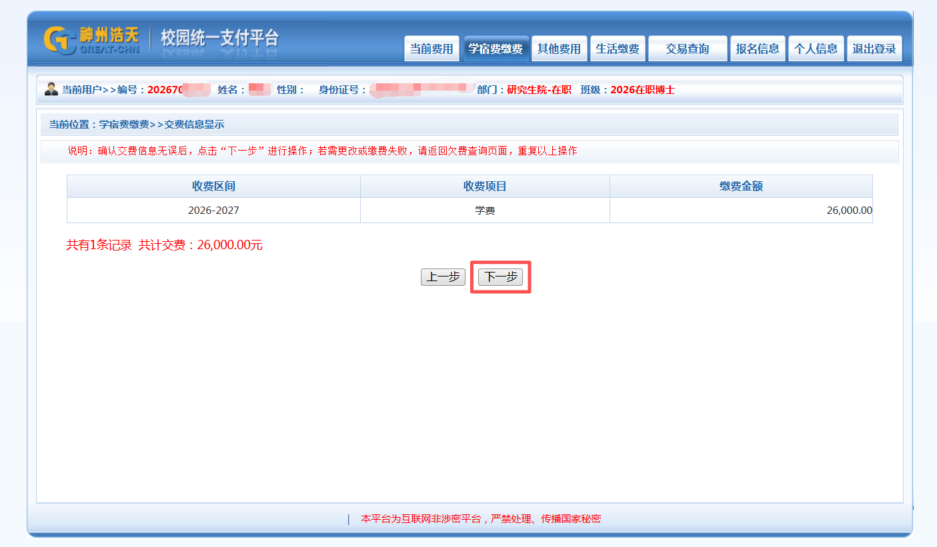
交费

Slide 11
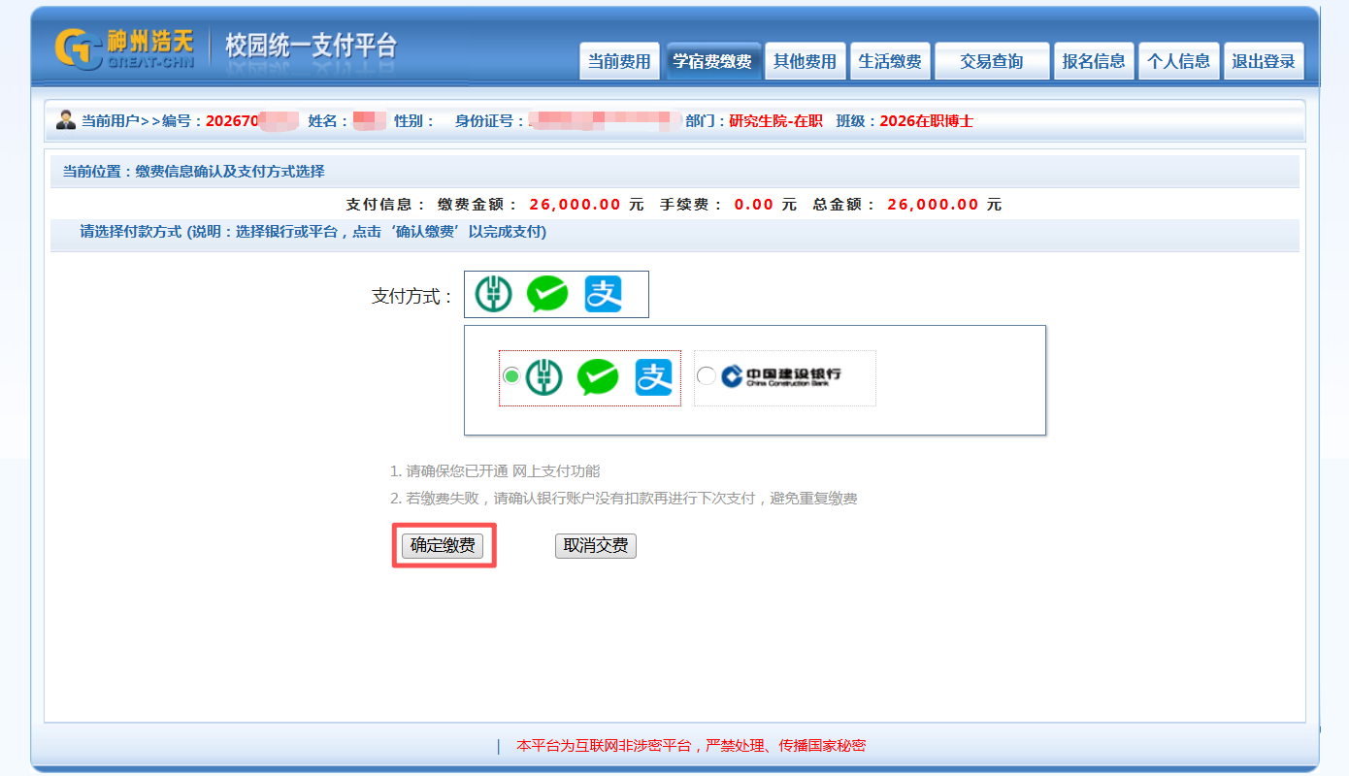
交费
微信、支付宝、
农行网银、建行网银
均可交费
可本人交，也可他人代交

Slide 12
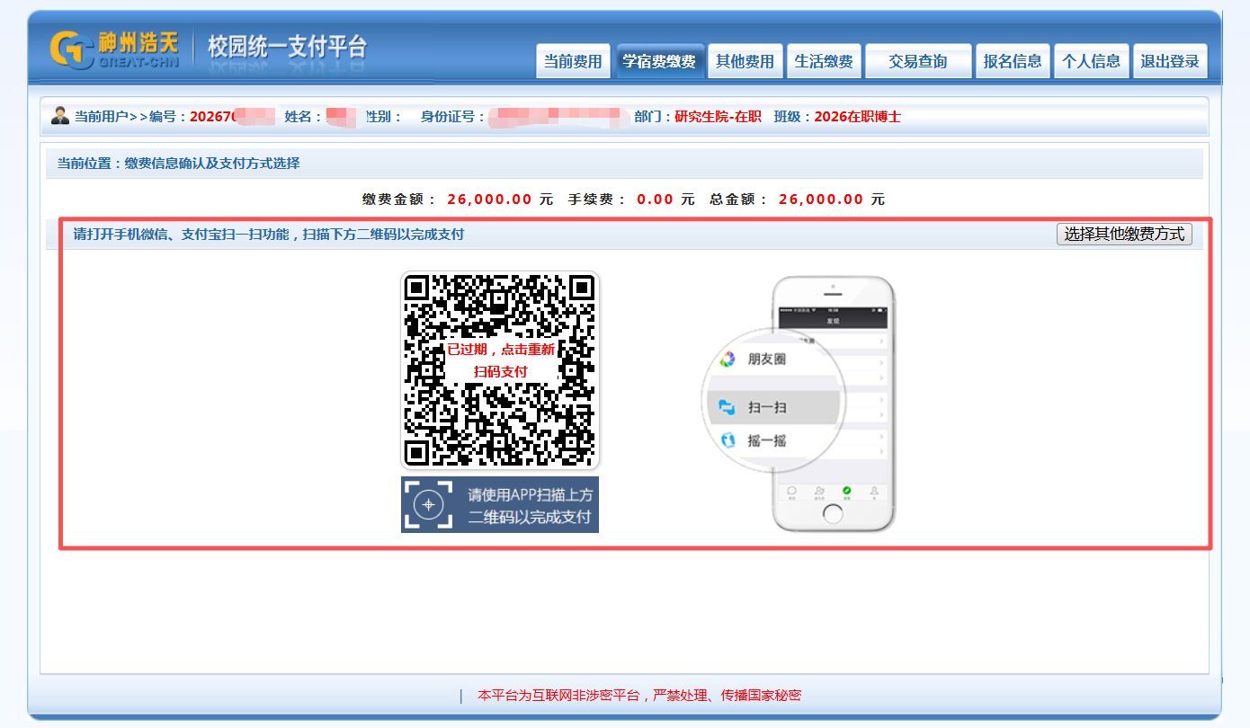
交费

Slide 13
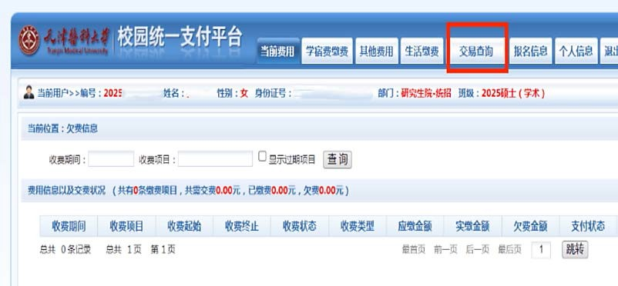
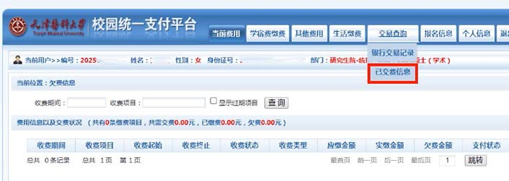
下载交费票据
1
2

Slide 14
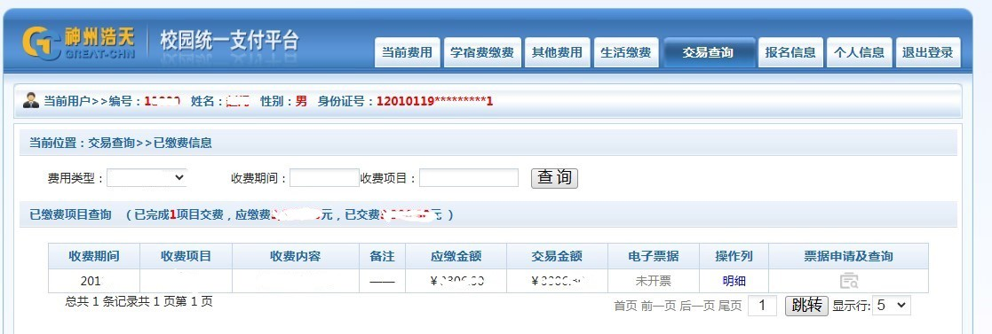
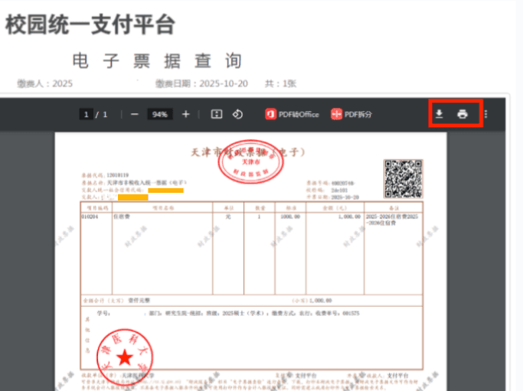
下载交费票据
3
学费
学费
学费
4
可根据自己的实际情况选择保存下载发票。

